Slide 1
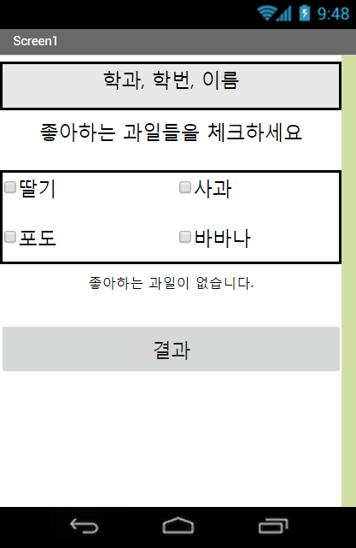
체크 상자
체크 상자 블록

